Slide 1
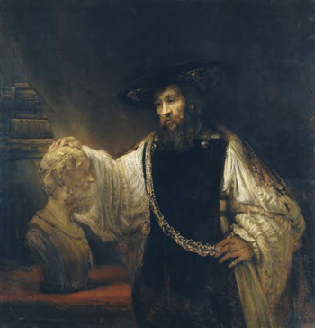
El modelo ético de Kant
El paradigma ético de
la autonomía

Slide 2
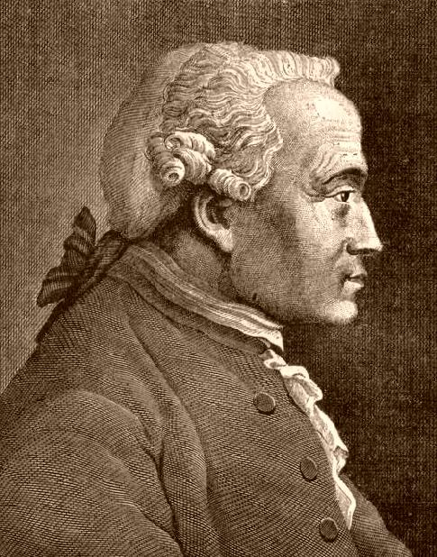
Immanuel Kant (1724 – 1804)

Slide 3
Tres características de lo ético
No hay sociedad donde no exista una concepción ética de la vida ni una preferencia por una sensibilidad moral a servir de referencia para la formación cívica.
Eso hace que todas las personas sean, en principio, competentes en cuestiones éticas (o morales).
Al ser una concepción valorativa de la vida, la ética ocupa un lugar primordial en nuestra reflexión y en nuestra conducta cotidianas, pues siempre nos sirve de pauta de orientación para todas nuestras acciones.

Slide 4
El paradigma de la autonomía
El principio de la autonomía surge con el propósito de hacer posible la fundamentación de la conciliación entre la libertad individual y la constitución de un consenso universal en base a un principio general, regulador de todas nuestras relaciones valorativas.
La meta de este principio general consiste en asentar acuerdos para la tolerancia y el consenso en medio de la coexistencia de opiniones plurales. Por eso, en vez de preocuparse por validar un sistema de valores específico, discrimina entre los sistemas que son compatibles con la coexistencia libre y los que no.

Slide 5
El paradigma de la autonomía
Este enfoque es formalista y se centra en la validez moral como aquello que se ajusta a una ley de la razón, una norma moral que la persona, en tanto ser racional, se da a sí misma, independientemente del tipo de idiosincrasia en la que esté inmersa.
Por motivo de esta pretensión de neutralidad en nombre de una justicia igualitaria para todos, se expresa en tercera persona: lo que se debe hacer.

Slide 6
El paradigma de la autonomía
La mejor manera de vivir consiste en construir una sociedad justa para todos los seres humanos en base al principio de la libertad del individuo.
Esta idea de libertad se afirma solamente mediante el respeto de la libertad de todos.
Una sociedad justa para todos los seres humanos sería aquella que estuviera regida en todas sus instancias por el principio de la autonomía y que permitiera que todos los individuos, sea cual fuere su concepción ética, ejerzan su libertad sin perjudicar la de los demás.

Slide 7
Deber moral y autonomía
El valor moral de una acción deba centrarse en una racionalidad y una sensibilidad vinculadas a cualesquiera convenciones sociales, pues, más bien, quiere ser garante del actuar por deber.
Actuar por deber tiene validez moral porque está motivado por una buena voluntad en tanto voluntad libre, voluntad que se da a sí misma la ley moral, la cual es una norma formalista.
El sentido del deber se expresa en la norma llamada imperativo categórico.

Slide 8
Deber moral y autonomía
El imperativo categórico dicta la forma de pensar sobre cómo nos motivamos al actuar. Él se expresa de varias maneras y he aquí dos de ellas:
Obra solo de tal forma que puedas desear que la máxima de tu acción se convierta en una ley universal.
Obra de tal modo que uses a la humanidad, tanto en tu persona como en la de cualquier otro, siempre como un fin en sí mismo y no solo como un medio.
La buena voluntad tiene que ser autónoma: es decir, regularse de acuerdo a la razón, pues ella misma es voluntad racional que quiere lo justo.

Slide 9
Deber moral y autonomía
El sentido del deber no puede ser heterónomo, esto es, no puede dejarse mandar por las inclinaciones, sean éstas estrictamente derivadas de los deseos personales, sean éstas emanadas de lo que nuestra sociedad específica espera de un integrante funcional de la misma.
El imperativo categórico es una regla formal que nos dice cuál es el esquema bajo el cual debemos pensar en las acciones que debemos realizar: no puede comprometerse con normas sociales específicas porque éstas son lo contrario de autónomas, son heterónomas.

Slide 10
Deber moral y autonomía
El enfoque heterónomo de la ética es propio de los paradigmas del bien común, cuyos estándares son:
El patrón normativo de la conducta personal y social es el respeto y el cultivo del sistema de valores de la propia comunidad.
Dicho sistema de valores es un conjunto de creencias mantenidas por la tradición, transmitidas por la educación, y subyacentes a la vida social y al orden legal.
El sumo bien de la vida consiste en realizar de modo permanente los ideales de excelencia que la propia comunidad ha establecido para el desempeño de todas nuestras actividades.

Slide 11
Deontología y moralidad
Los imperativos hipotéticos (del tipo “si sigues este sistema de normas morales, lograrás la felicidad, la plenitud, el placer, etc.”) no reflejan la auténtica experiencia moral, porque ésta es sometimiento a un precepto universal y necesario, y esos imperativos no pueden ser ni lo uno ni lo otro, ya sean los de la habilidad (los que se centran en una finalidad pragmática inmediata) ni los de la prudencia (los que se enfocan en los valores sociales predominantes).

Slide 12
Deontología y moralidad
Dado que estas éticas materiales extraen su contenido de la experiencia empírica y que ésta nunca puede dar universalidad ni necesidad, dichas éticas únicamente podrían fundamentar mandatos a posteriori, particulares y contingentes, pero nunca imperativos universales y necesarios, que son los verdaderos preceptos morales.
En las acciones heterónomas el sujeto se tiene que someter a la realidad; en la moralidad rectamente entendida, el sujeto se da la norma de acción a priori, y sólo así puede su acción tener real valor moral.

Slide 13
Deontología y moralidad
El móvil de la acción moral no puede residir en nuestras inclinaciones, pues ellas son puramente personales y tienen un carácter egoísta.
No es la felicidad la meta que ha de guiar nuestra motivación para realizar acciones moralmente válidas, tampoco lo es la mera obediencia de pautas normativas que convienen a la comunidad sin un recto examen de los motivos de dichas pautas: nuestra motivación es (o debería ser) el hacernos dignos de ser felices.

Slide 14
Justicia, libertad y igualdad
La justicia se entiende de acuerdo a:
La libertad de cada miembro de la sociedad en tanto ser humano.
La igualdad entre seres humanos bajo la ley.
La independencia de cada miembro de una comunidad en tanto ciudadano.

Slide 15
La buena voluntad
“El dominio de sí mismo, la reflexión sobria, no son buenas solamente en muchos respectos, sino que hasta parecen constituir una parte del valor interior de la persona; sin embargo, están muy lejos de poder ser definidas como buenas sin restricción. Pues sin los principios de una buena voluntad, pueden llegar a ser harto malas.
La buena voluntad no es buena por lo que efectúe o realice, no es buena por su adecuación para alcanzar algún fin que nos hayamos propuesto; es buena sólo por el querer, es decir, es buena en sí misma.”
(Prólogo de la Fundamentación de la Metafísica de las Costumbres)

Slide 16
Bibliografía
ETXEBERRIA, Xabier
1998 Ética básica. Bilbao. Universidad de Deusto.
GIUSTI, Miguel
2008 El soñado bien, el mal presente. Rumores de la ética. Lima:
PUCP.
KANT, Immanuel
2012 Fundamentación de la metafísica de las costumbres. Madrid:
Alianza Editorial.

